Slide 1
FUNDAMENTOS DE ECONOMÍA
Área Académica: Licenciatura en contaduría
Profesor(a):L.E. Claudia Beatriz Lechuga Canto
Período: Julio- Diciembre/2016

Slide 2
CONCEPTO DE ECONOMÍA
Resumen
A través de este mapa conceptual se describe el campo de estudio de la economía y su relación con la escasez, los recursos, el dinero, la compra y venta de bienes y servicios.
Abstract
Through this conceptual map the field of study of the economy and its relation to scarcity, resources, money, buying and selling goods and services described.
Keywords: Economía, escasez, dinero, compra y venta.

Slide 3
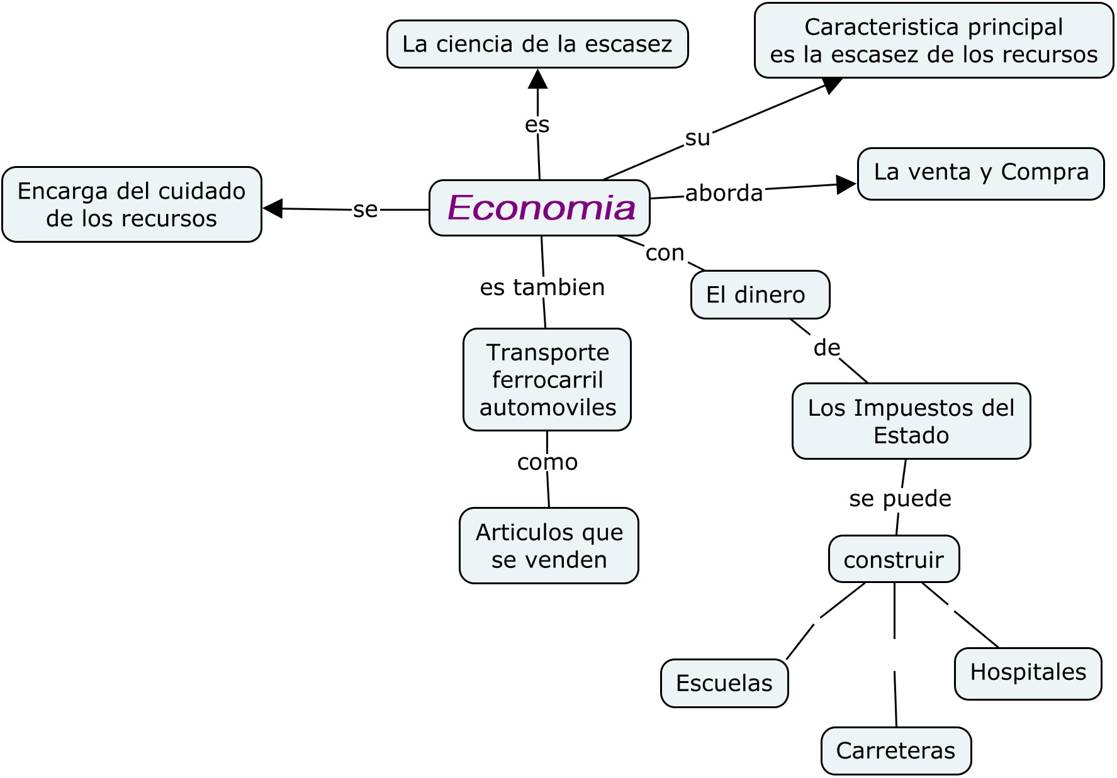

Slide 4
Referencias
Graue R. Ana Luisa (2009) Fundamentos de economía, Pearson Educación, primera edición, México.
Mankiw Gregory (2012) Principios de Economía, Cengage Learning, sexta edición, México.

